Slide 1
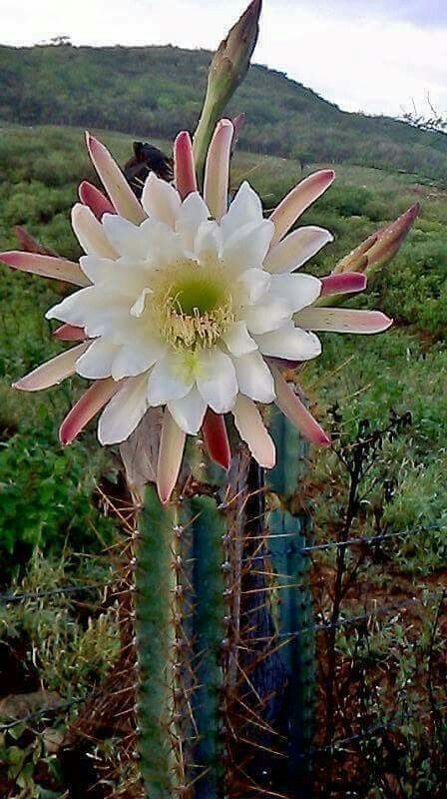
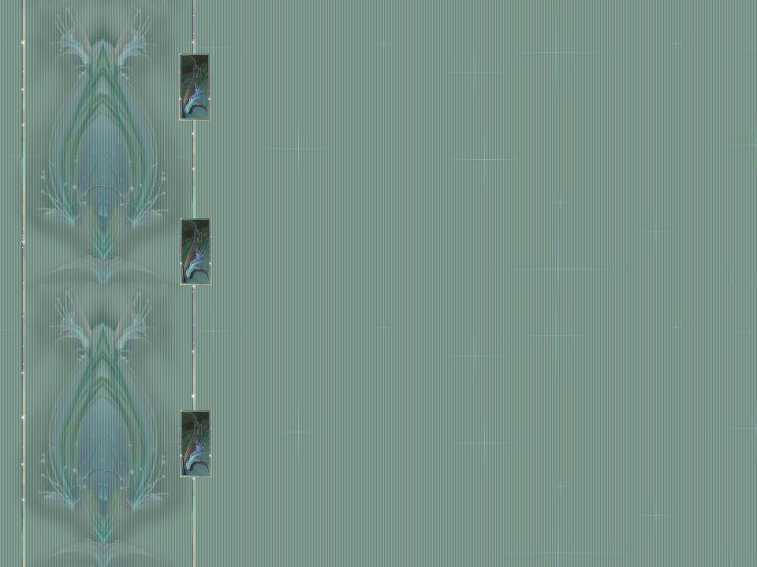
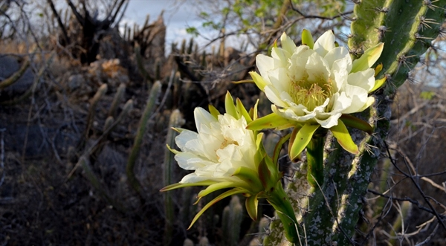
Flor do Mandacaru
Vilma Leão
Página da Wal – Formatação: Wal – 26março20

Slide 2
A flor do mandacaru
Para o povo nordestino
Simboliza a esperança
Anuncia a bonança
E a mudança do destino.
Página da Wal – Formatação: Wal – 26março20

Slide 3
É ela que anuncia
Do inverno a chegada
Faz o homem do sertão
Preparar seu pedaço de chão
Amolar sua enxada.
Página da Wal – Formatação: Wal – 26março20

Slide 4
Flor de beleza exótica
Caprichosa e delicada
Aparece com a primavera
Comunica o fim da espera
Dura apenas uma madrugada.
Página da Wal – Formatação: Wal – 26março20

Slide 5
Ela como a coruja
Aparece ao anoitecer
Encanta com sua beleza
Perfuma sua redondeza
Murcha ao amanhecer.
Página da Wal – Formatação: Wal – 26março20

Slide 6
E surge no seu lugar
Uma fruta avermelhada
Com sementes miudinhas
Todas bem pretinhas
Com uma polpa esbranquiçada.
Página da Wal – Formatação: Wal – 26março20

Slide 7
Como o bravo nordestino
Essa flor de curta vida
Em sua breve jornada
Deixa a presença marcada
Devolve a esperança tolhida.
Vilma Leão
Página da Wal – Formatação: Wal – 26março20

Slide 8
Créditos
POESIA DE VILMA LEÃO
FONTE: INTERNET
FOTOS: INTERNET
www.recantodasletras.com.br
RESPEITE OS DIREITOS AUTORAIS DE VILMA LÃO, NÃO RETIRANDO E NEM ADULTERANDO SEUS CRÉDISTOS.
Página da Wal – Formatação: Wal – 26março20

Slide 9
FORMATAÇÃO: W@L
MÚSICA: NOITE CHEIA DE ESTRELAS (Poly)
NEPOMUCENO - MG
Página da Wal – Formatação: Wal – 26março20

Slide 10

www.sergrasan.com/wal
Wal.
“Anuncia a bonança
E a mudança do destino
Página da Wal – Formatação: Wal – 26março20

